Slide 1
ISSS kontexty, pravidla tvorby a publikace v souladu s ontologií dat
RNDr. Petr Tiller, Ing. Jakub Malina
Odbor Hlavního Architekta
Ministerstvo vnitra ČR
3.5. 2021, Praha

Slide 2
Co si sdílíme v PPDF
Nějaká data – v současné době „dohoda“ mezi publikátorem a čtenářem.
Každý publikátor definuje svůj popis a čtenář musí zjistit co vlastně dostává
Toto je neudržitelný stav
Musíme mít jednotnou metodiku a jednotný přístup

Slide 3
Jak přistoupit k publikaci na ISSS
KONTEXT – právní postavení subjektu či objektu v agendě
Příklad
Pacient
Lékař
Nelékařský zdravotnický pracovník
Pojištěnec z veřejného zdravotního pojištění
Kontext určuje rozsah vedených údajů dle zákona

Slide 4
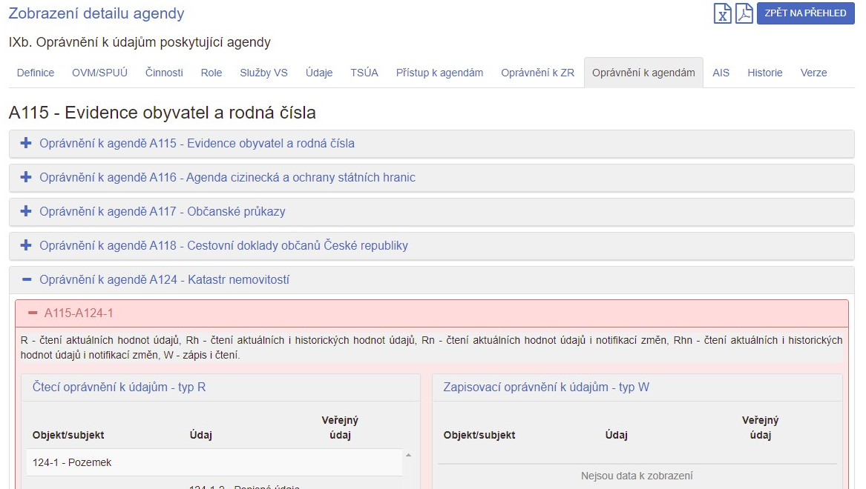
Jak přistoupit k čerpání údajů
K výkonu agendy jsou potřebné údaje ze ZR a jiných agend

Slide 5
Nutné kroky evidenční/právní
Agenda, která vede údaje definuje kontexty
Výsledek zapsán do RPP
Agenda, která potřebuje čerpat údaje vyplní sekci „Oprávnění k agendám“
Agenda vedoucí údaje schválí/neschválí
Výsledek publikován
Vše probíhá na úrovni ohlašovatele agendy

Slide 6
Nutné kroky technické
Agenda, která vede údaje na základě ohlášení v RPP vytvoří technický kontext na ISSS
Agenda, která vede údaje opublikuje tento kontext na ISS
Agenda, která využívá údaje čte kontext na ISSS – odpovídající údaje dle oprávnění
AIS poskytující/čerpající údaje musí být připojen do CMS2, kde jsou publikovány služby ISSS
Vše probíhá na úrovni technického správce AIS

Slide 7
Pravidla pro vytváření kontextů
Zprávy předávané na ISSS mají pevně definovanou hlavičku, naprosto volný obsah (payload)
Obsah – kontext – je vytvářen na základě otázky CO nikoli JAK. Obsahuje tedy veškeré údaje o objektu/subjektu v daném kontextu
Může obsahovat technické řídící údaje ovlivňující způsob zpracování
NENÍ využit celý při každém přenosu údajů. Vždy jsou přenášeny pouze potřebné údaje a navíc jen podle oprávnění
NENÍ dobrý přístup vytvářet „plochý“ kontext, obsahující veškeré údaje v jedné úrovni – přemýšlejte jak vlastně bude čerpán a seskupujte údaje logicky do skupin dle očekávaných oprávnění

Slide 8
NO A JAK TO VŠE HRAJE DOHROMADY

Slide 9
Evidence agend, služeb a údajů
<<RPP>>
1046-1
řidič
<<SB>>
361/2000
§ 2 písm. d)
<<XSD>>
A1046 řidič
Evidence právních předpisů a jejich fragmentů
Evidence informačních systémů
Notes:
Tři různé způsoby reality: legislativa, agendy a informační systémy.
Nutno propojit.

Slide 10
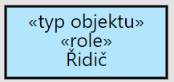
Evidence agend, služeb a údajů
<<RPP>>
1046-1
řidič
<<SB>>
361/2000
§ 2 písm. d)
<<XSD>>
A1046 řidič
Evidence právních předpisů a jejich fragmentů
Evidence informačních systémů

Slide 11
Evidence agend, služeb a údajů
<<RPP>>
1046-1
řidič
<<SB>>
361/2000
§ 2 písm. d)
<<XSD>>
A1046 řidič
Evidence právních předpisů a jejich fragmentů
Evidence informačních systémů

Slide 12
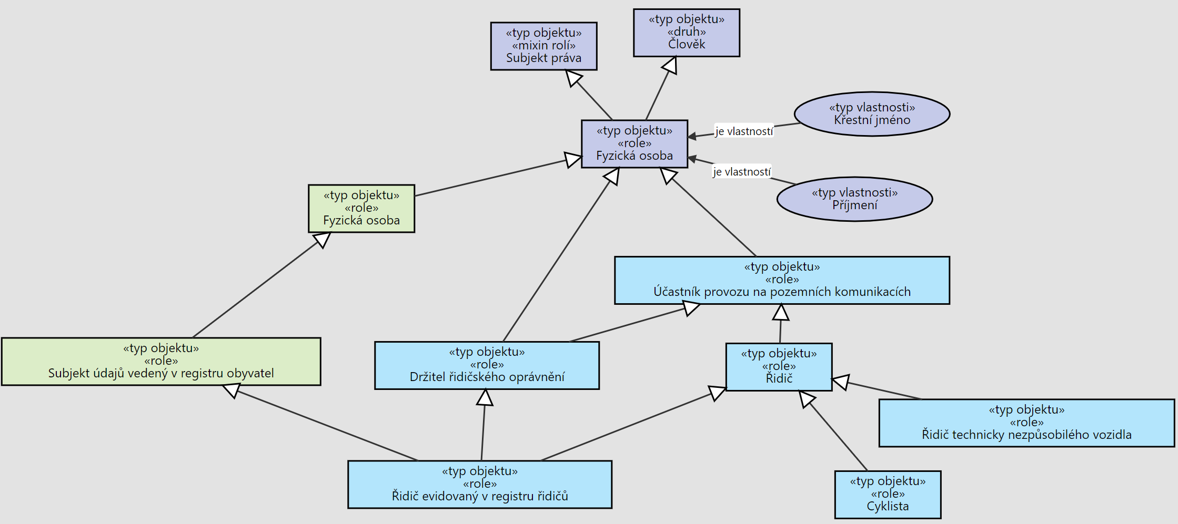
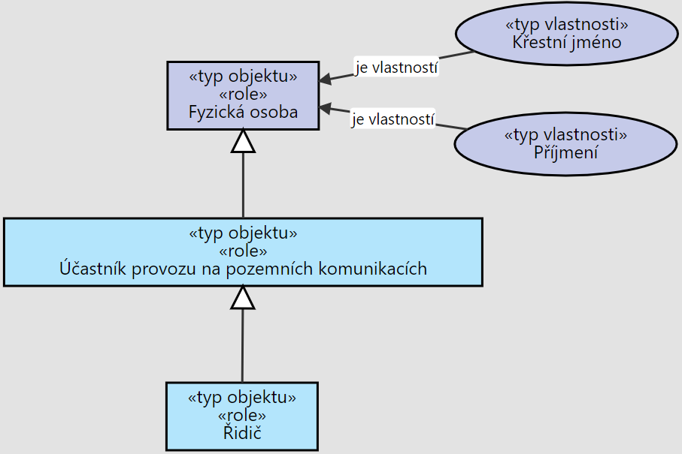
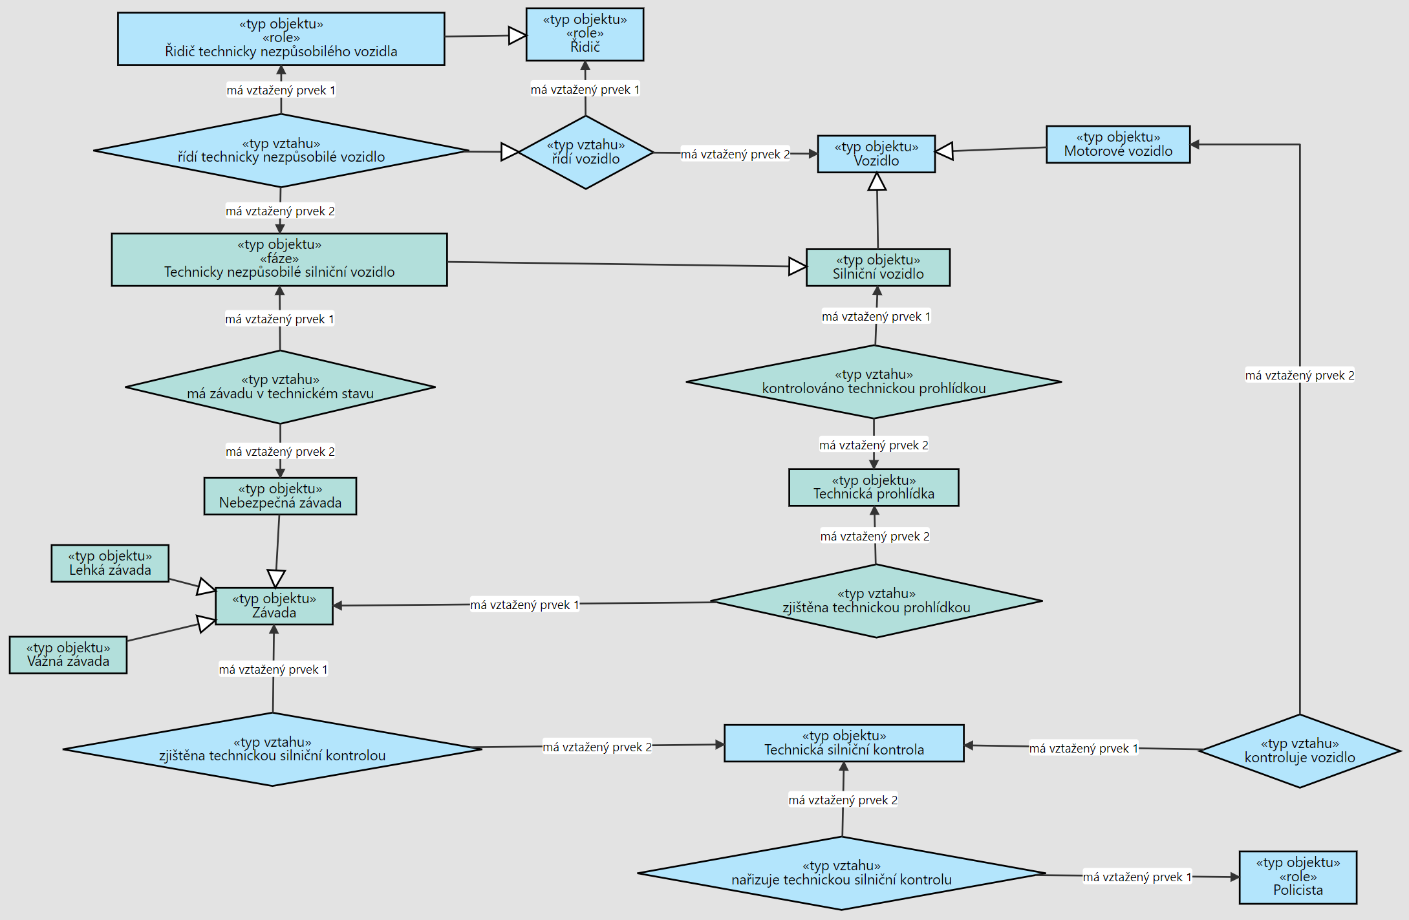
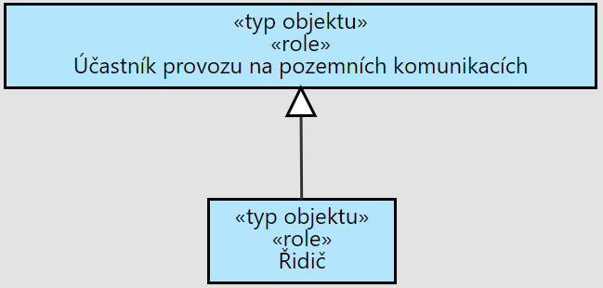
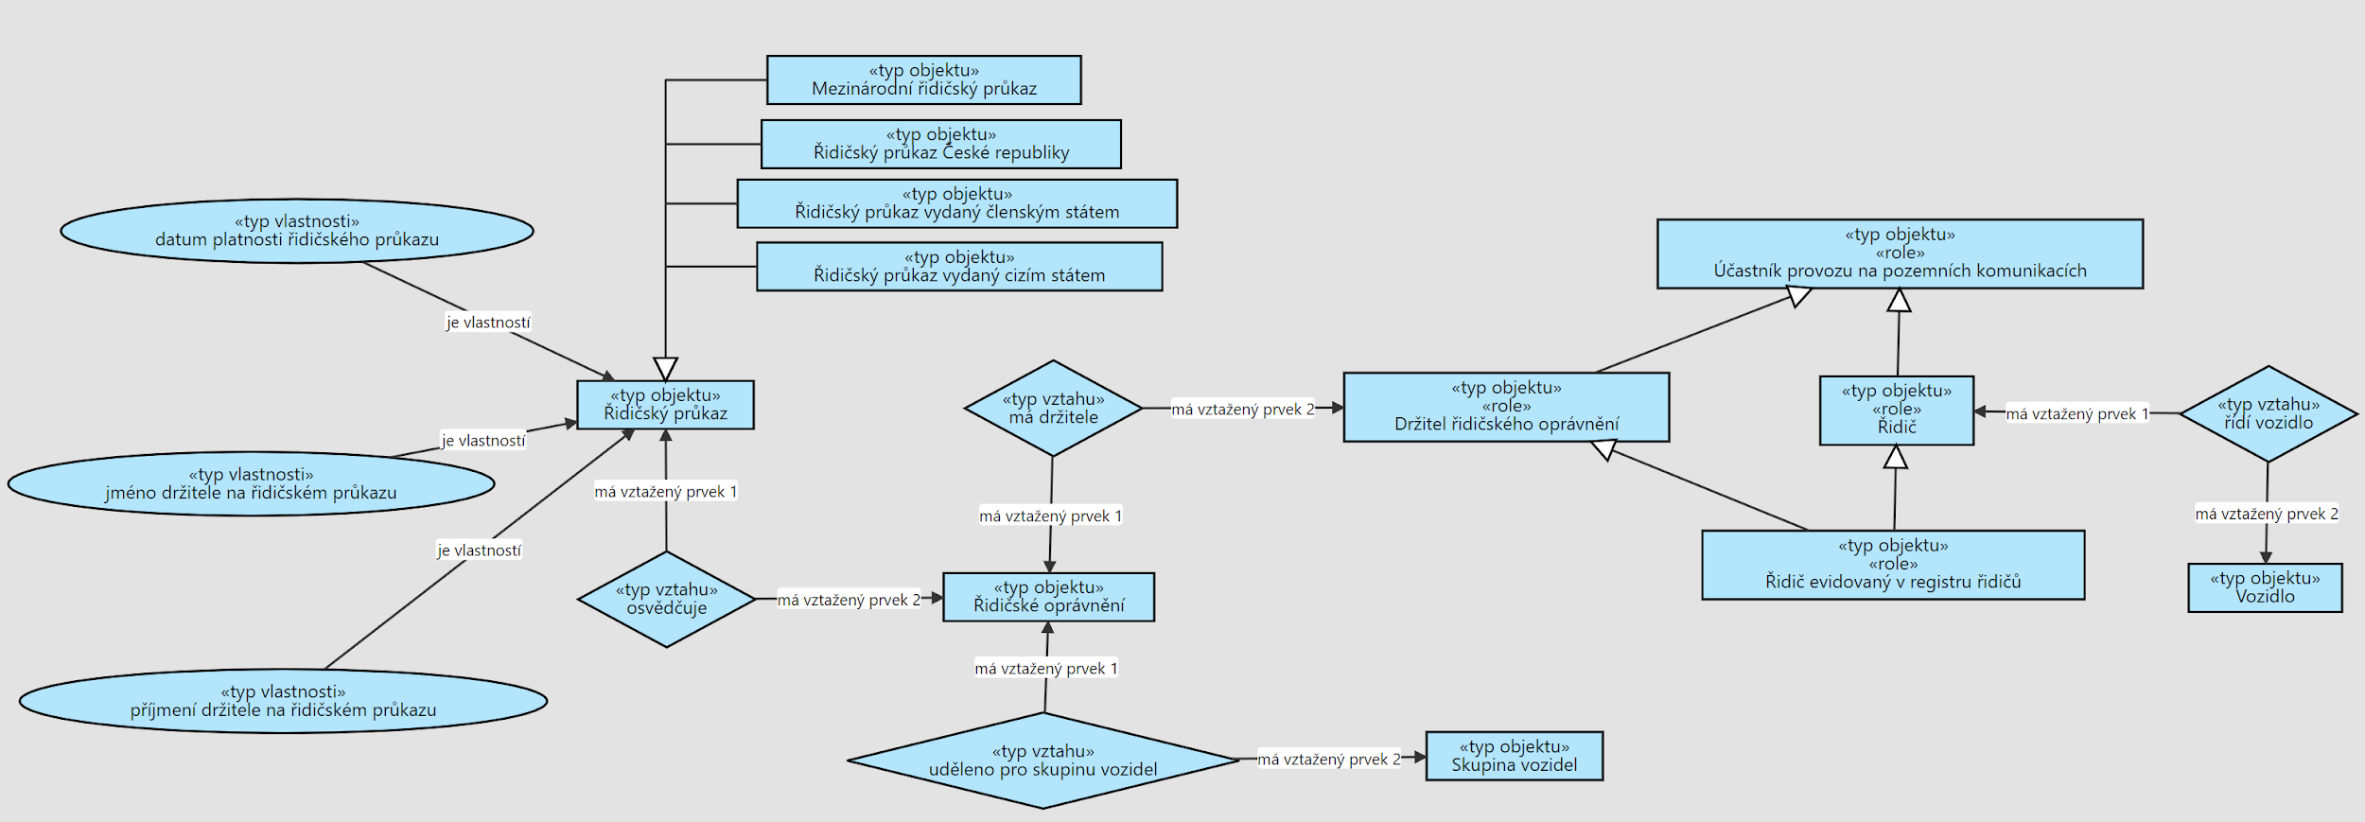
Evidence agend, služeb a údajů
<<RPP>>
1046-1
řidič
<<SB>>
361/2000
§ 2 písm. d)
<<XSD>>
A1046 řidič
Evidence právních předpisů a jejich fragmentů
Evidence informačních systémů

Slide 13
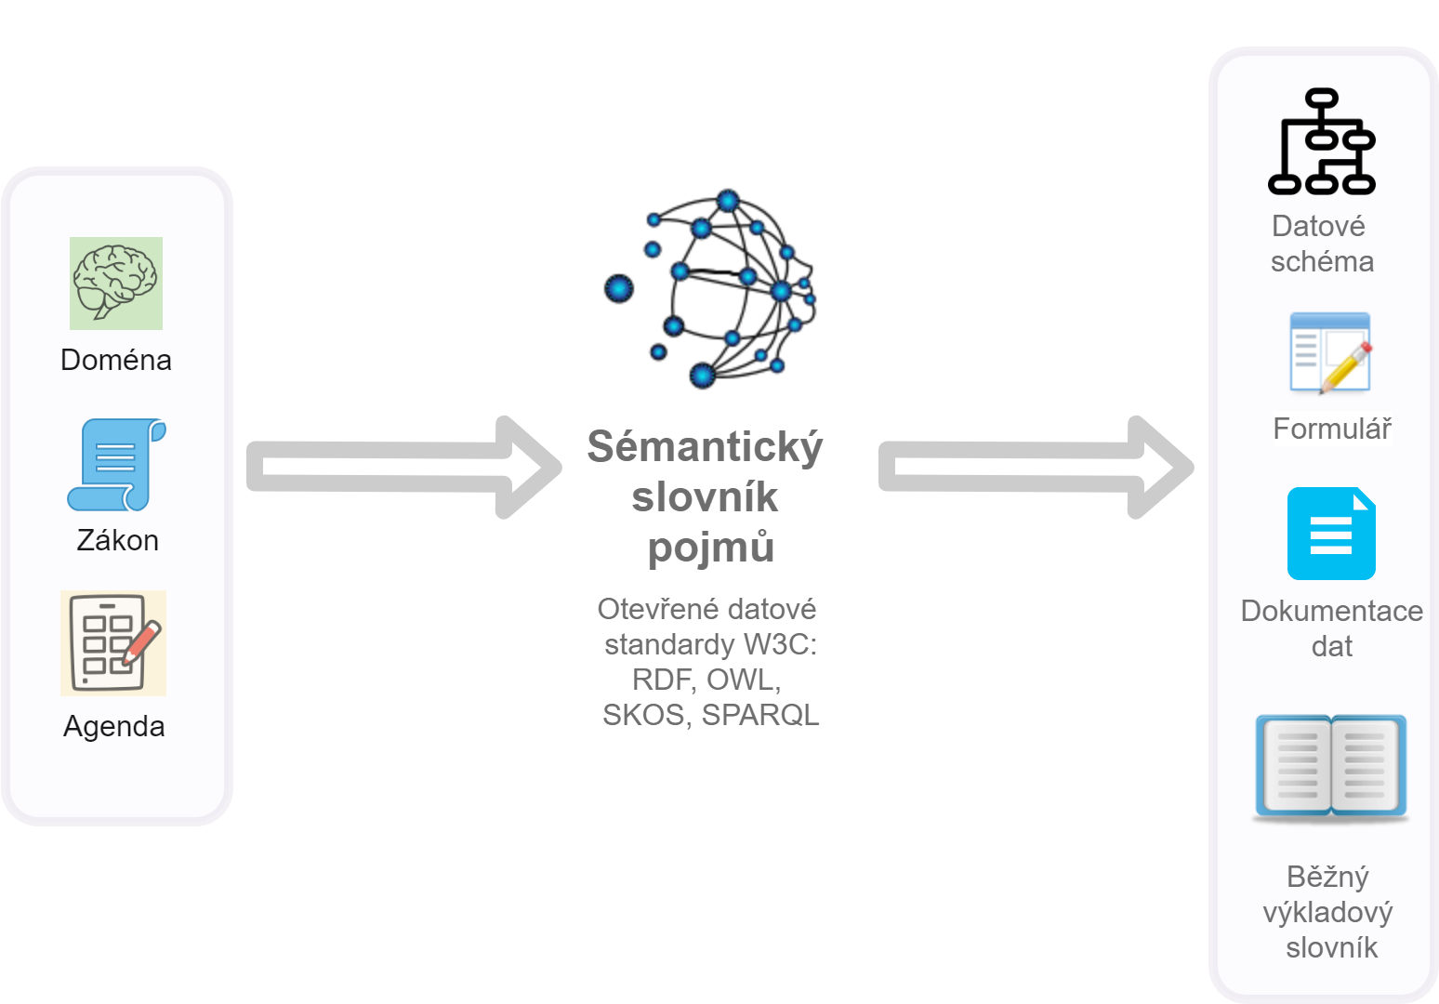
Role sémantického slovníku pojmů

Slide 14
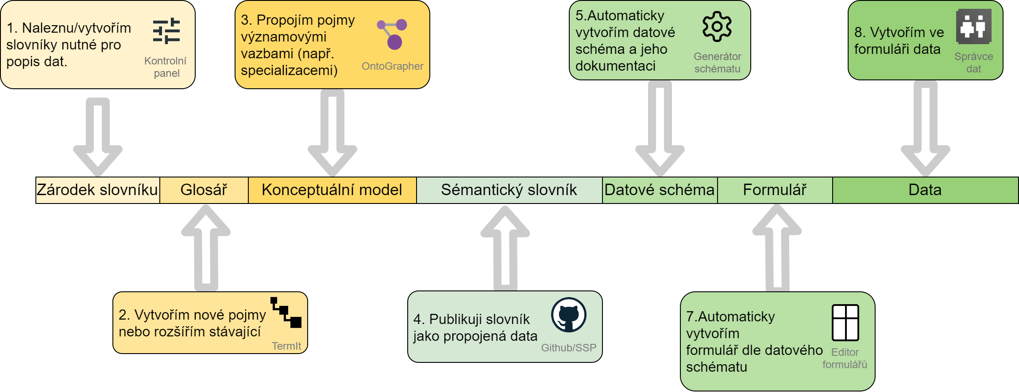
Výrobní linka pro tvorbu datových schémat (např. eGSB kontextů nebo otevřených formálních norem)

Slide 15
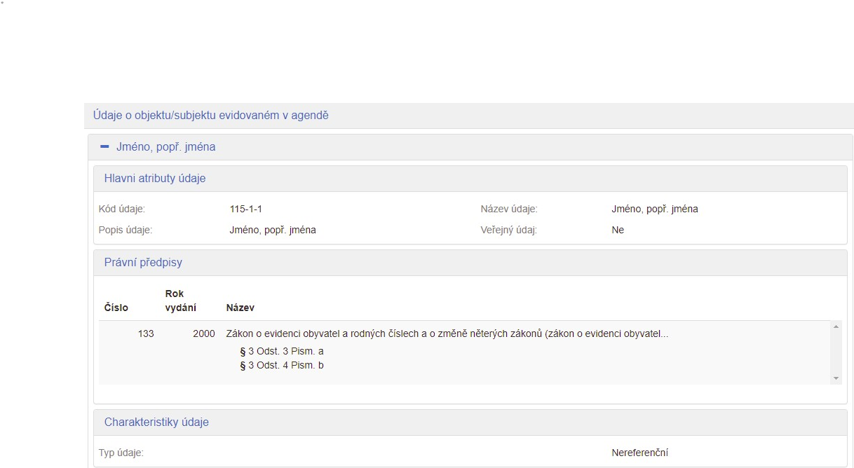
Co musí udělat správce agendy
Vytvořit datový model své agendy
Doplnit, použít jednotný sémantický slovník
Jméno je prosím co …. Údaj 115-1-1 je Jméno, popřípadě jména vedené o obyvateli v Evidenci obyvatel – je jasno
Ohlásit kontexty (datové struktury dle zákona) v RPP
Vytvořit technickou reprezentaci v ISSS
Začít publikovat

Slide 16
Kde pomůže OHA
Při vytváření datového modelu agendy – odsouhlasení sématického slovníku
Při návrhu ohlášení agendy v RPP
Při návrhu kontextu na eGSB
Ověření oproti sémantickému slovníku
Ověření oproti ohlášení agendy

Slide 17
Dotazy – odpovědi ?

